Slide 1

C++程序与算法
《C++ 语言基础》
switch多选择

Slide 2
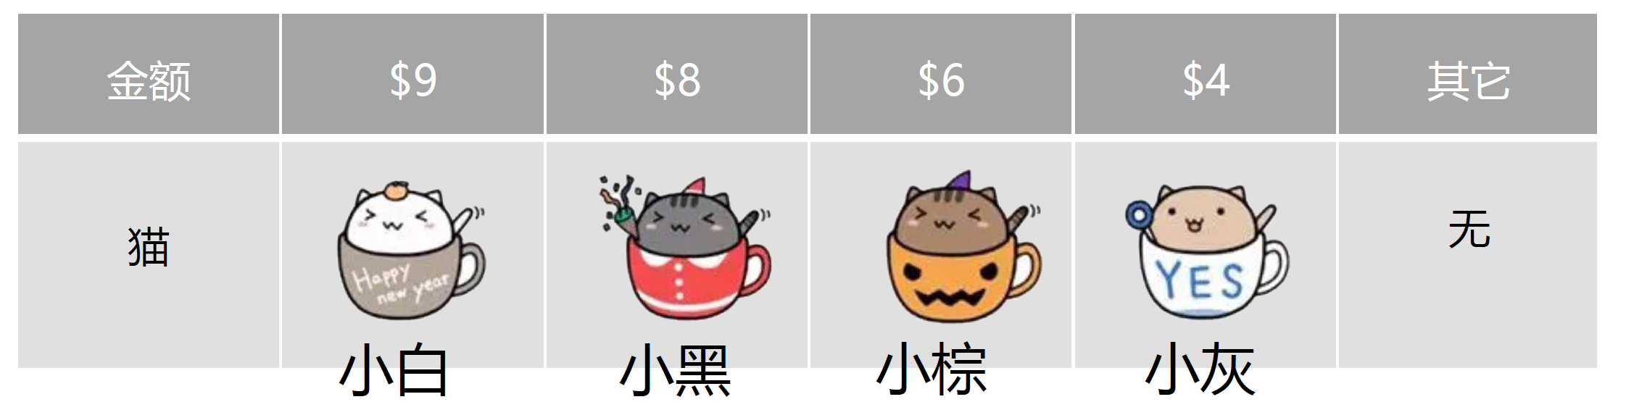
Switch
题目描述：
请你设计一个自动贩猫机，输入您投入的钱币金额，输出该价位对应的猫：
输入：8
输出：小黑
输入：7
输出：无

Slide 3
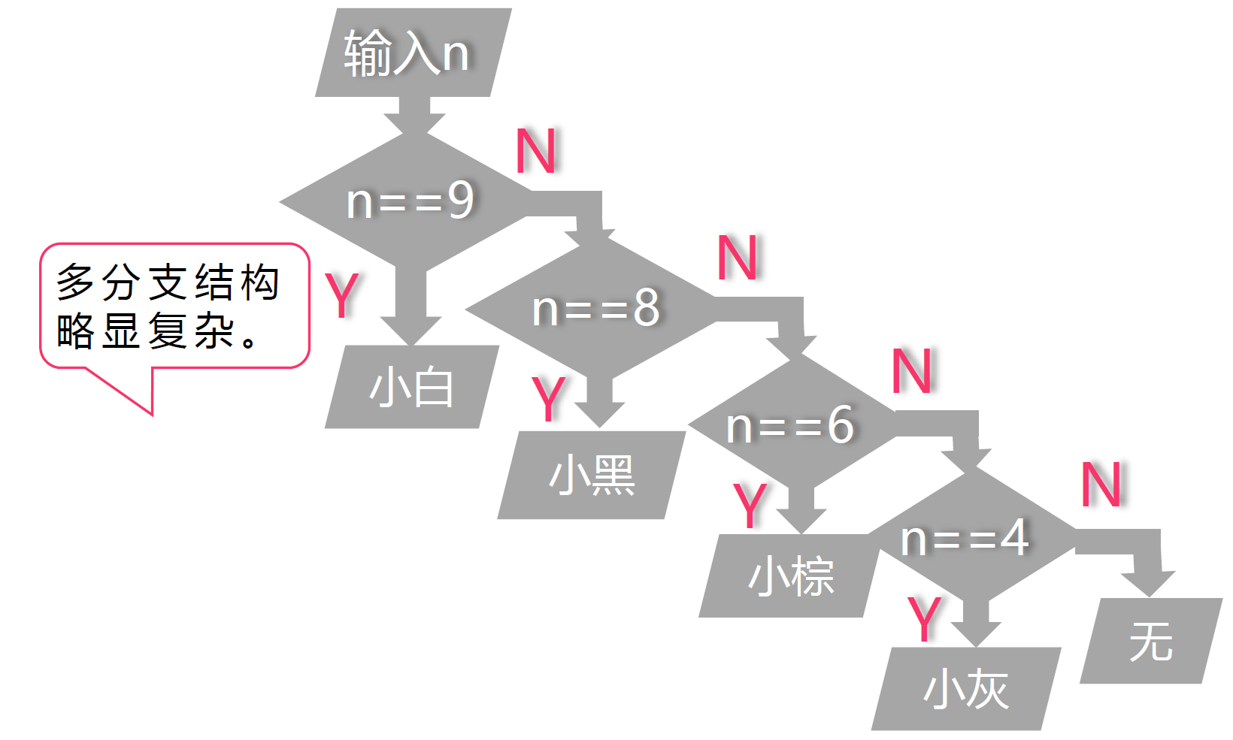
Switch
根据我们学习的if多分支，可以写出代码：
if(n == 9)
cout << "小白";
else if(n == 8)
cout << "小黑";
else if(n == 6)
cout << "小棕";
else if(n == 4)
cout << "小灰";
else
cout << "无";

Slide 4
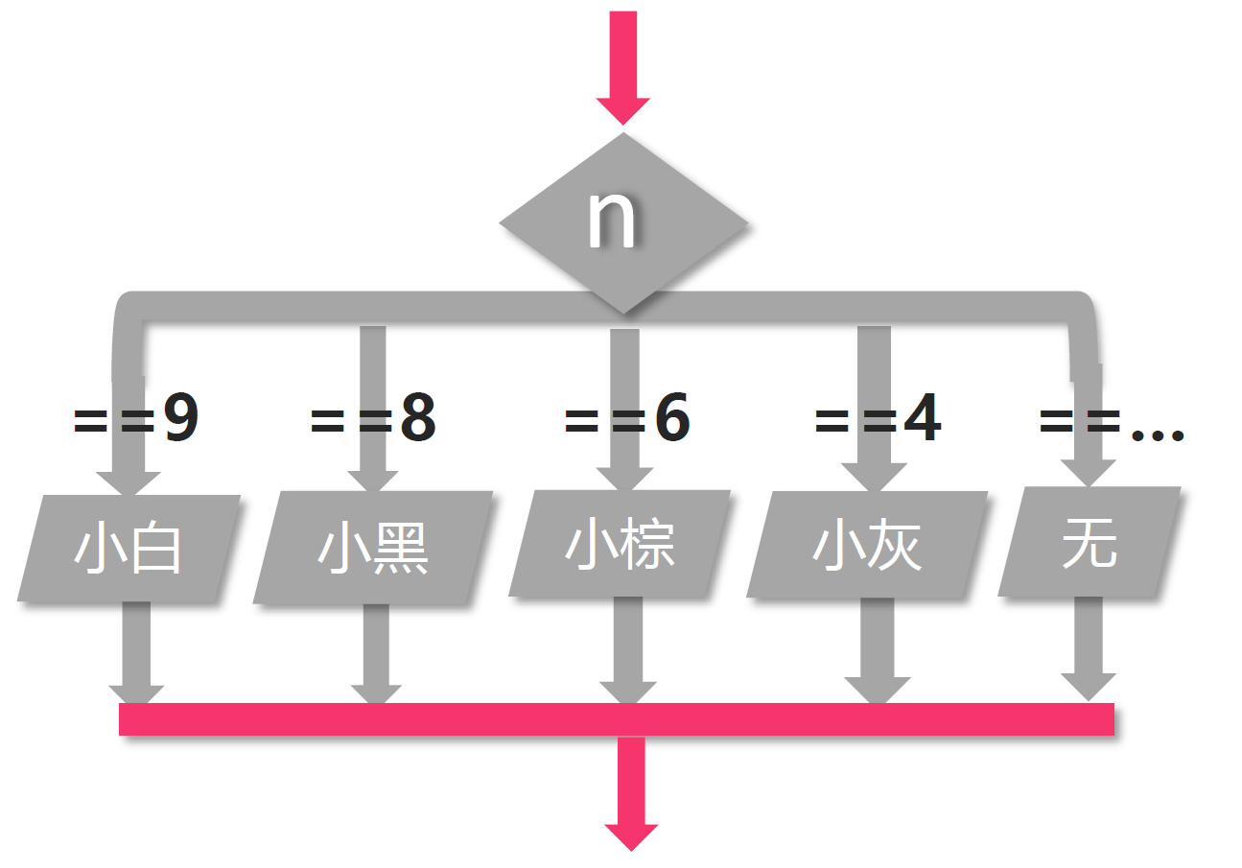
Switch
有没有一种能类似于这样的结构，显得清晰明了又方便呢？

Slide 5
Switch
有的！对于这种“检查同一个变量等于哪个值”的场景，C++ 提供了一种更清晰、更结构化的选择语句——switch。
switch 语句可以让我们的代码意图更加一目了然，就像一个自动化的多路开关，根据传入的值，直接跳转到对应的处理逻辑上。
if- else if -else 的逻辑像“逐个排查”。当一个值来了，会先问：你是1吗？如果不是，再问：那你是2吗？... 这个过程是挨个检查的。

Slide 6
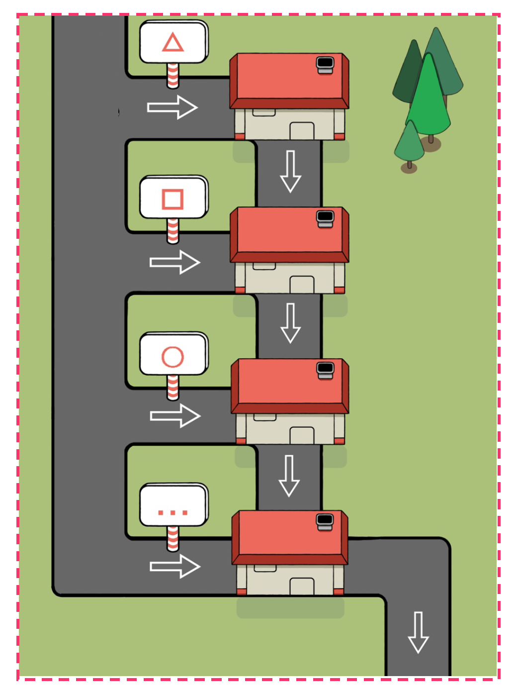
Switch
而 switch 的逻辑更像是一个对号入座的系统。
想象一个有很多房间的旅馆，每个房间都有一个门牌号。
当一个值为 2 的旅客(变量)来了，前台直接告诉他：请直接去门牌号为2的房间，这个过程是直接跳转的。
switch(翻译：切换、开关) 就是这样一个对号入座的系统，它查看变量的值，然后直接跳转到匹配的 case(翻译：分支、情况) 标签处开始执行。
（翻译请记在书本P39页底部）

Slide 7
Switch
我们先来看一下 switch 语句的基本骨架（P39页底部）：
switch ( 变量名(假设为n) ) {
case 变量可能的情况1(假设为12):
// 如果变量的值等于 case 后的值(12)，执行这里的代码
case 变量可能的情况2(假设为15):
// 如果变量的值等于 case 后的值(15)，执行这里的代码
// ... 可以有更多的 case
default:
// 如果值和上面所有的case后的值都不匹配，执行这里的代码
}

Slide 8
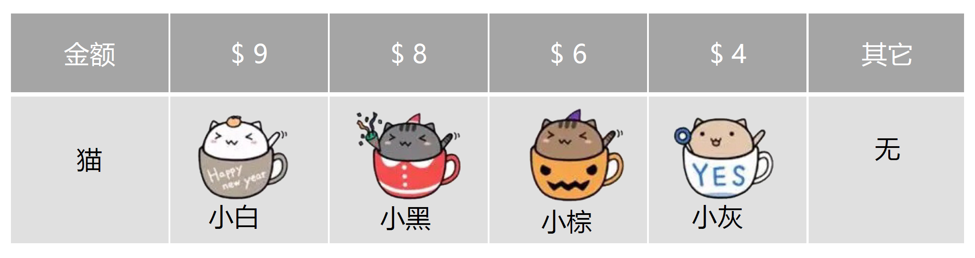
Switch
switch(n)
{
case 9:
cout<<“小白”;
case 8:
cout<<“小黑”;
case 6:
cout<<“小棕”;
case 4:
cout<<“小灰”;
default:
cout<<“无”;
}
if(n == 9)
cout << "小白";
else if(n == 8)
cout << "小黑";
else if(n == 6)
cout << "小棕";
else if(n == 4)
cout << "小灰";
else
cout << "无";
是否就等价于
输入：8
输出：？

Slide 9

Switch
switch(n)
{
case 9:
cout<<“小白”;
case 8:
cout<<“小黑”;
case 6:
cout<<“小棕”;
case 4:
cout<<“小灰”;
default:
cout<<“无”;
}
if(n == 9)
cout << "小白";
else if(n == 8)
cout << "小黑";
else if(n == 6)
cout << "小棕";
else if(n == 4)
cout << "小灰";
else
cout << "无";
输入：8
输出：？

Slide 10
Switch
switch(n)
{
case 9:
cout<<“小白”;
case 8:
cout<<“小黑”;
case 6:
cout<<“小棕”;
case 4:
cout<<“小灰”;
default:
cout<<“无”;
}
我们来看输出：
输入：8
输出：小黑小棕小灰无
实际上会全部都输出一遍！
到底是哪里出现问题了呢？

Slide 11
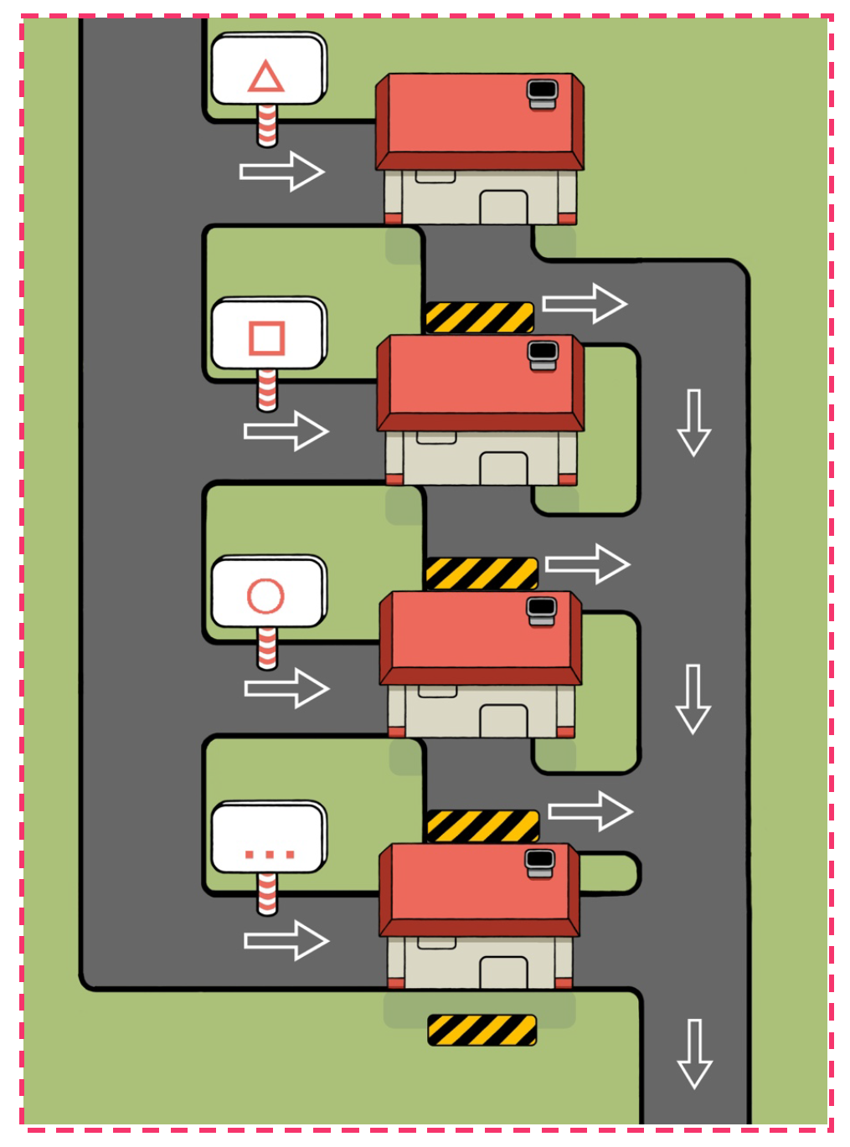

Switch
请大家仔细观察一下左侧的图
break;
添加路障:
需要添加路障，让程序不要进不属于它的房子里！
勾选书本P39页底部最后一句话。

Slide 12
Switch
我们一起来实际在DevC++中书写一下这个代码
switch(n)
{
case 9:
cout<<“小白”;
case 8:
cout<<“小黑”;
case 6:
cout<<“小棕”;
case 4:
cout<<“小灰”;
default:
cout<<“无”;
}
switch(n)
{
case 9:
cout<<"小白"; break;
case 8:
cout<<"小黑"; break;
case 6:
cout<<"小棕"; break;
case 4:
cout<<"小灰"; break;
default:
cout<<"无";
}

Slide 13
Switch
回顾深化switch结构
n 可以是变量名/计算式，根据 n 的不同程序会有不同的动作, 但这个变量它必须是整数(或可转化为整数)、char 类型（不能是浮点数）
switch(n)
{
case 9:
cout<<"小白"; break;
case 8:
cout<<"小黑"; break;
case 6:
cout<<"小棕"; break;
case 4:
cout<<"小灰"; break;
default:
cout<<"无";
}
case 后跟的是变量可能的取值(必须是常量)，如果变量等于case后的值，就会执行当前这个case冒号后的代码
路障，避免运行完后就会接着运行下一种情况的语句。
备用方案，如果变量值和上面所有的case都不匹配，执行default后的代码
Notes:
可以之后在编程软件中演示一下

Slide 14
Switch
请一定注意：如果某一个 case 分支运行完毕后没有 break，程序并不会自动停止，它会像一辆没有刹车的汽车一样，无视下一个 case 的标签，直接冲进去继续执行，直到遇到第一个 break; 或者整个 switch 语句的终点才停下来！
这种行为，我们称之为 “case 穿透” 。它既是 switch 的一个强大技巧，也是最容易犯的、最隐蔽的错误来源。
switch (按的按钮编号) {
case 1:
cout << "出货：可乐" << endl; break;
case 2:
cout << "出货：雪碧" << endl; break;
case 3:
cout << "出货：橙汁" << endl; break;
default:
cout << "无效按钮" << endl;
}
想象有一台卖饮料的自动售货机。
按钮 1：可乐; 按钮 2: 雪碧; 按钮 3：橙汁
那么你一定能写出右侧的代码。
如果我们把这台机器的 break 全都拆掉，你猜猜看会发生什么。

Slide 15
Switch
课堂练习 一
if(x==2)
cout<<"2";
else if(x==5)
cout<<"5";
else if(x==6)
cout<<"6";
else
cout<<"无";
switch(x)
{
case 2:
cout<<"2";
case 6:
cout<<"6";
case 5:
cout<<"5";
default:
cout<<"无";
}
尝试改写为switch结构
代码正确吗？

Slide 16
Switch
一定要记得在每个case后添加路障！
switch (x)
{
case 2:
cout << "2";
break;
case 6:
cout << "6";break;
case 5:
cout << "5";break;
default:
cout << "无";
}

Slide 17

Switch
课堂练习 二
int main()
{
char ch;
cin >> ch;
switch (ch) {
case 'a':
cout<<"多\n";
case 'b':
cout<<"分\n";
case 'c':
cout<<"支\n";
default:
cout<<"switch\n";
}
return 0;
}
判断：
如果输入a, 会输出？
如果输入b, 会输出？
如果输入x, 会输出？

Slide 18
Switch
int main()
{
char ch;
cin >> ch;
switch (ch) {
case 'a':
cout<<"多\n";
case 'b':
cout<<"分\n";
case 'c':
cout<<"支\n";
default:
cout<<"switch\n";
}
return 0;
}
如果ch ='a' ，就进入case ‘a’；
如果ch ='b' ，就进入case ‘b’；
如果都不满足，就进入default；
我们会发现除了int整数类型以外, char 类型也可用作switch()的括号中被检查的变量类型, 和 case 后的用来匹配比较的类型。
但是 case 后所需要的 必须是常量，不能是变量。
且 case 后的值也不能使用浮点数！如果用浮点数,则还是要用多重if嵌套作为分支判断。 (勾画理解P40页顶部的一段话)

Slide 19
课堂作业
课堂练习 三
int n;
cin >> n;
switch(n)
case 1:
cout << "a";
break;
case 3:
cout << "b";
break;
default:
cout << "c";
右侧的代码有错误吗？
有错的话，错在哪儿？
有错误,缺少花括号！

Slide 20
课堂作业
课堂练习 四
右侧的代码有语法错误吗？
case 3的分支会得到执行吗？
int n;
cin >> n;
switch (n == 3)
{
case 1:
cout << "a";
break;
case 3:
cout << "b";
break;
default:
cout << "c";
}
它没有语法错误，可以通过编译！
但是，它存在 逻辑错误；n == 3 是什么？它不是一个变量，它是一个判断式子！它在问：变量 n 的值等于 3 吗？
而答案只有两种可能：true 或 false。
在需要整数的时候，C++ 会把：true 当作 1, false 当作 0
故无论用户输入什么，传给 switch 去匹配 case 的值，永远只可能是 0 或 1！
所以case 3的分支所以永远不会得到执行

Slide 21
课堂作业
课堂练习 五
右侧的代码有错误吗？
有错的话，错在哪儿？
char n;
cin >> n;
switch (n)
{
case *:
cout << "a";
break;
case +:
cout << "b";
break;
case $:
cout << "b";
break;
}
switch 语句的核心是值的匹配。case 后面跟的，必须是一个常量值。
当我们处理整数时，这个值就是一个数字，比如 case 1:。
那么，当我们处理字符时，这个值应该是什么呢？它应该是一个字符常量。
在 C++ 中，我们如何表示一个字符常量？
  答案是：用一对单引号 '' 把它包起来！

Slide 22
课堂作业
课堂练习 六
int n;
cin >> n;
switch (n)
{
case 1:
cout << "a";
break;
case 3:
cout << "b";
break;
default:
cout << "c";
break;
}
右侧的代码有错误吗？
有错的话，错在哪儿？
本代码完全正确！

Slide 23
课堂作业
课堂练习 七
请将下列代码改成switch实现, 在Dev C++上实际写出来
switch (表达式)
{
case 常量表达式1:
做…
break;
case 常量表达式2:
做…
break;
case 常量表达式3:
做…
break;
……
default:
做…
}
int n;
cin >> n;
if (n == 3) {
n++;
} else if (n == 5) {
n--;
} else {
cout << "0\n";
}

Slide 24
课堂作业
int n;
cin >> n;
switch (n) {
case 3:
n++;
break;
case 5:
n--;
break;
default:
cout << "0\n";
break;
}
int n;
cin >> n;
if (n == 3) {
n++;
} else if (n == 5) {
n--;
} else {
cout << "0\n";
}

Slide 25
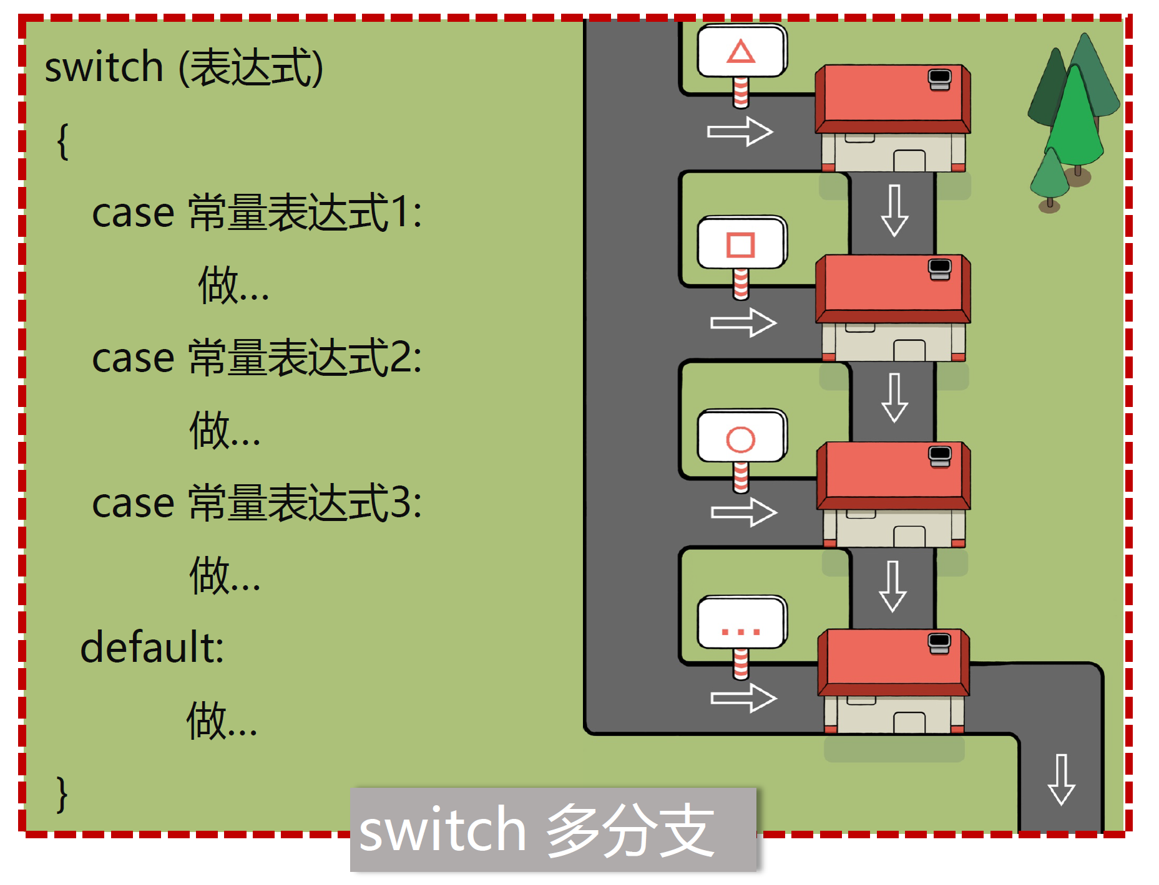
课堂作业
switch( )
1、 switch( )的( )一般填的 。
A.变量 B.常量
2、 case 后面填的是 _____。
A.变量 B.常量
3、 default：的作用是什么？
4、加break和不加break的区别是什么？

Slide 26
课堂作业
switch( )
1、 switch( )的( )一般填的 。
A.变量 B.常量
2、 case 后面填的是 _____。
A.变量 B.常量
3、 default：的作用是什么？
如果其他case都没匹配，则进入默认情况
4、加break和不加break的区别是什么？
break: 用于跳出switch

Slide 27
课堂练习
现在再回看书本例题，就能比较轻松的理解了！
P38页 例3-6 小洛机器人
小洛机器人是人工智能聊天机器人。不过,目前它只支持最基本的几个功能,需要给它提供以下指令(一个字符),它才会按照指令给出对应的回复。
输入“G”:打招呼,小洛会回复 “Hello, my master! ”,并在下一行加上"I'm Xiaoluo. "
输入"N":自我介绍,小洛只会回复 "T'm Xiaoluo."
输入"S":唱歌,小洛会哼唱"Teinei teinei teinei~"。
输入"B"或者"Q":告别,小洛会说"Bye bye! "。
其他任何字符:小洛无法理解,只能回复"Sorry... "。
作为小洛机器人的总设计师,请编写程序实现以上功能。

Slide 28
课堂练习
小洛机器人的功能需求：
输入 'G' -> 输出两行：Hello, my master! 和 I'm Xiaoluo.
输入 'N' -> 输出一行：I'm Xiaoluo.
输入 'S' -> 输出一行：Teinei teinei teinei~
输入 ‘B’ 或 ‘Q’ -> 输出一行：Bye bye!; 输入其他字符 -> 输出一行：Sorry...
switch (opt) { // opt 为输入的char类型字符变量
case 'G':// G 分支：执行两个动作，然后 break
cout << "Hello, my master!" << endl;
cout << "I'm Xiaoluo." << endl;
break;
case 'N':// N 分支
cout << "I'm Xiaoluo." << endl;
break;
case 'S':// S 分支：独立执行，然后 break
cout << "Teinei teinei teinei~" << endl;
break;
case 'B':// B 和 Q 分支：利用穿透合并逻辑
case 'Q':
cout << "Bye bye!" << endl;
break;
// default 分支：处理所有其他情况
default:
cout << "Sorry..." << endl;
}

Slide 29
课堂练习
case 'B':// B 和 Q 分支：利用穿透合并逻辑
case 'Q':
cout << "Bye bye!" << endl;
break;
这是有意为之的“case穿透”，是 switch 语句的一个高级用法。
执行流程：
  如果用户输入 ‘B’，程序跳转到 case ‘B’:。这里是空的，没有任何 break，于是程序继续到下一行。
  下一行是 case 'Q':。无论你是从 case 'B' 掉下来的，还是因为用户输入 'Q' 直接跳转过来的，程序都会在这里执行 cout << "Bye bye!" << endl;。
收益：通过这种方式，我们避免了写重复的代码（比如写两遍 cout << "Bye bye!";）。它表达了“无论是情况B还是情况Q，都做同样的事”这一逻辑。

Slide 30
课堂练习
case 'B':
cout << "Bye bye!" << endl;
break;
case 'Q':
cout << "Bye bye!" << endl;
break;
当然选择简单的方式，重复再书写一遍也是没有任何问题的

Slide 31
利用case 穿透特性
int num;
cin >> num;
switch (num) {
case 1:
cout << "English\n";break;
case 2:
cout << "English\n";break;
case 3:
cout << "C++\n";break;
case 4:
cout <<"C++\n";break;
case 5:
cout <<"C++\n";break;
case 6:
cout <<"Scratch\n";break;
case 7:
cout <<"Scratch\n";break;
}
题目描述：按照下边的课表，输入数字表示星期几，输出该天对应的课程。
星期几 | 课程
1 | English
2 | English
3 | C++
4 | C++
5 | C++
6 | Scratch
7 | Scratch

Slide 32
利用case 穿透特性
int num;
cin >> num;
switch (num) {
case 1:
cout << "English\n";break;
case 2:
cout << "English\n";break;
case 3:
cout << "C++\n";break;
case 4:
cout << "C++\n";break;
case 5:
cout << "C++\n";break;
case 6:
cout << "Scratch\n";break;
case 7:
cout << "Scratch\n";break;
}
如果去掉一些代码会怎么样？
效果是一致的！
星期几 | 课程
1 | English
2 | English
3 | C++
4 | C++
5 | C++
6 | Scratch
7 | Scratch

Slide 33
利用case 穿透特性
通过 case 穿透简化代码（高级用法）
在 switch 语句中，当你发现有好几种不同的情况（case），但它们最终需要执行的操作是完全一样的，你就不需要为每一种情况都重复写一遍相同的代码。
你可以把这些 case 一个接一个地堆叠起来，然后只在最后一个 case 的下面写上处理代码。这样，无论程序匹配到哪个 case，它都会执行那段唯一的公共处理代码。
它利用了 switch 语句的执行机制：一旦匹配到一个 case，程序会从那里开始执行，并一直向下执行，直到遇到一个 break; 或者 switch 语句的末尾。
switch (num) {
case 1:
case 2:
cout << “English\n”;break;
// ...下方代码省略
因为不管是输入1还是2，最终需要执行的操作都是上英语课，那就可以只在最后一个 case 的下面写上处理代码。这样，一旦匹配到一个 case，程序会从那里开始执行，并一直向下执行，直到break; 为止。

Slide 34
课堂综合练习
switch 实例综合练习
题目描述：
编写一个最简单的计算器，支持四种基本运算：加法 +、减法 -、乘法 *、除法 /。
程序从一行输入中读取两个数和一个运算符，对这两个数进行相应运算并输出结果。
需要特别处理以下两种情况：
如果出现除以 0 的情况，输出：除数不能为0!
如果运算符不是 +、-、*、/ 中的任意一个，输出：非法!
输入格式：
一行，包含两个浮点数和一个字符，之间用空格隔开。
输出格式：
根据输入的运算符输出计算结果，或者输出错误提示。
num1
浮点数
op
字符
num2
浮点数

Slide 35
课堂综合练习
switch 实例综合练习
1.定义float num1,num2;定义char op;
2.cin>>num1>>op>>num2;
3.判断op是否等于'+'满足条件输出num1+num2;
4.判断op是否等于'-'满足条件输出num1-num2;
5.判断op是否等于'*'满足条件输出num1*num2;
6.判断op是否等于'/'，满足条件再判断num2的值，如果不为0，则实现除法操作，如果为0，输出： Divided by zero!
7.当op不是上面四种操作符时，输出:Invalid operator!

Slide 36
课堂综合练习
switch 实例综合练习
题目描述：
程序从一行输入中读取两个数和一个运算符，对这两个数进行相应运算并输出结果。
如果出现除以 0 的情况，输出：Divided by zero!
如果运算符不是 +、-、*、/ 中的任意一个，输出：Invalid operator!
switch (op) {
case '+':
cout << num1 + num2;break;
case '-' :
cout << num1 - num2;break;
case '*':
cout << num1 * num2;break;
case '/':
if (num2 != 0) {
cout << num1 / num2;
} else {
cout << "Divided by zero!";
}
break;
default:
cout << "Invalid operator!";
}
float num1, num2;
char op;
cin >> num1 >> op >> num2;

Slide 37
课外作业
题目描述：
用switch实现：输入一个十分制的成绩score，将其转换成对应的等级
具体转换规则如下：
10为A+; 9~8为A; 7~6为B; 5~3为C; 2~0为E;
输入：一个整数代表学生的分数。
输出：学生的得分等级
输入： 10
输出： A+
输入： 6
输出： B

Slide 38
课外作业
题目描述：
期末来临了，班长小六决定将剩余班费X元钱，用于购买若干支钢笔奖励给一些学习好、表现好的学生。已知商店里有三种钢笔，他们的单价分别为6元、5元和4元，小六想买尽量多的笔（鼓励尽量多的同学），同时它又不想有剩余钱。请帮定制出一种买笔的方案。
输入：剩余班费。
输出：分别买4，5，6元的笔多少只，以空格隔开。
输入： 14
输出： 2 0 1
输入： 32
输出： 8 0 0

Slide 39
课堂总结
用 switch 能做的，用 if 都能做。
switch 建议判断固定值的时候用。
switch 只支持常量值相等的分支结构。
if 语句更加灵活。
if 建议判断区间或范围的时候用。
用 if 能做的，switch 不一定能做。

Slide 40
课堂总结
判断负数：
输入一个整数，若这个整数是负数，则输出Negative。
int num;
cin>>num;
if(num<0){
cout<<"Negative"<<endl;
}
switch不好处理呀！！

